Slide 1


Presentatie
Invloed van vergrijzing op brandveiligheid

Slide 2
Dick Jongeneel
Expert Brandveilig leven
Officier van dienst TXL
Stafsectie brandweer
Bevelvoerder DC
Chauffeur DC
Commandant Texel en AOV
Officier van dienst TXL
Plv clustercdt DH-TX

Slide 3
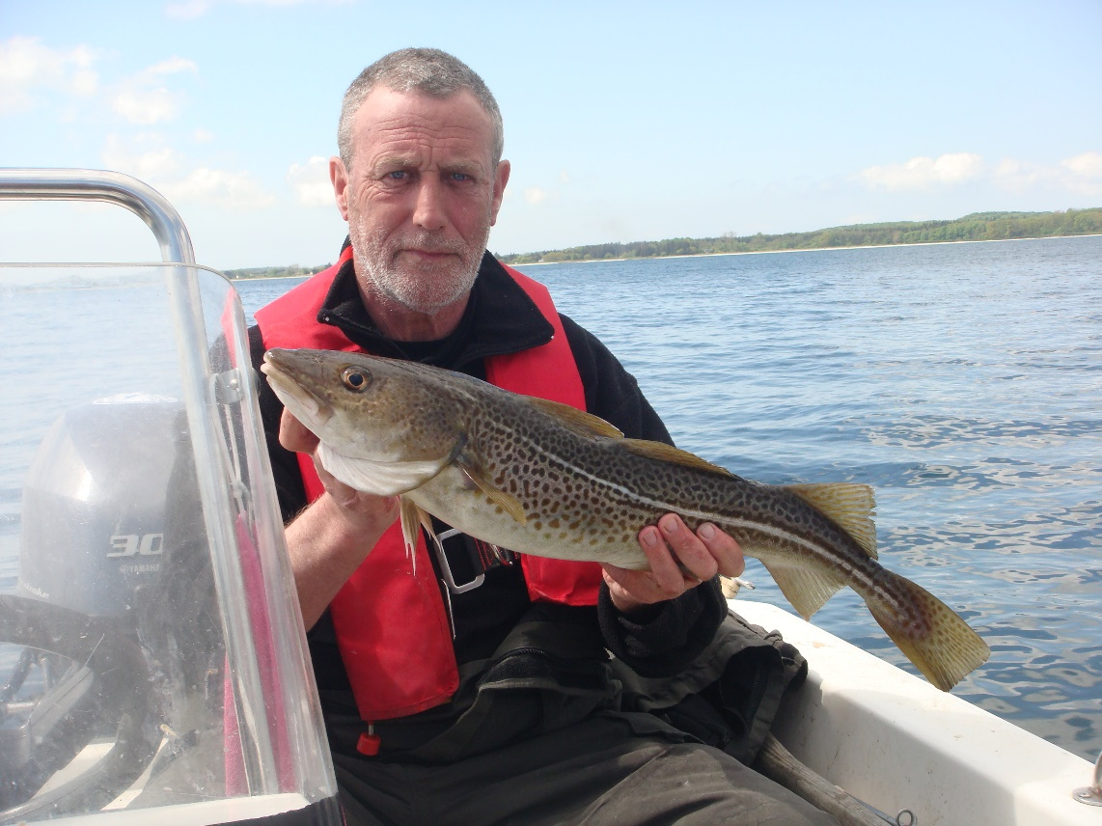
Dick Jongeneel
Expert Brandveilig leven
Officier van dienst
Stafsectie brandweer
Bevelvoerder
Chauffeur
Commandant Texel en AOV (1 april 2013)
Plv clustercdt DH-TX

Slide 4
Missie VRNHN
Veiligheidsregio Noord-Holland Noord staat voor het verkleinen van risico’s en het beperken van leed en (gezondheid)schade bij incidenten. Dit doen we door het bieden van adequate hulp en intensief samen te werken met andere partijen die betrokken zijn bij veiligheid en hulpverlening. Burgers en bedrijven stimuleren we tot zelfredzaamheid en het nemen van eigen verantwoordelijkheid.

Slide 5
Speerpunten VRNHN
Risicogerichtheid
Adequate hulpverlening
Professionele samenwerking
Eigen verantwoordelijkheid burger en bedrijf
Vrijwilligheid en burgerparticipatie

Slide 6
Een korte test
Wie heeft een rookmelder thuis?
Wie heeft een koolmonoxidemelder thuis?

Slide 7
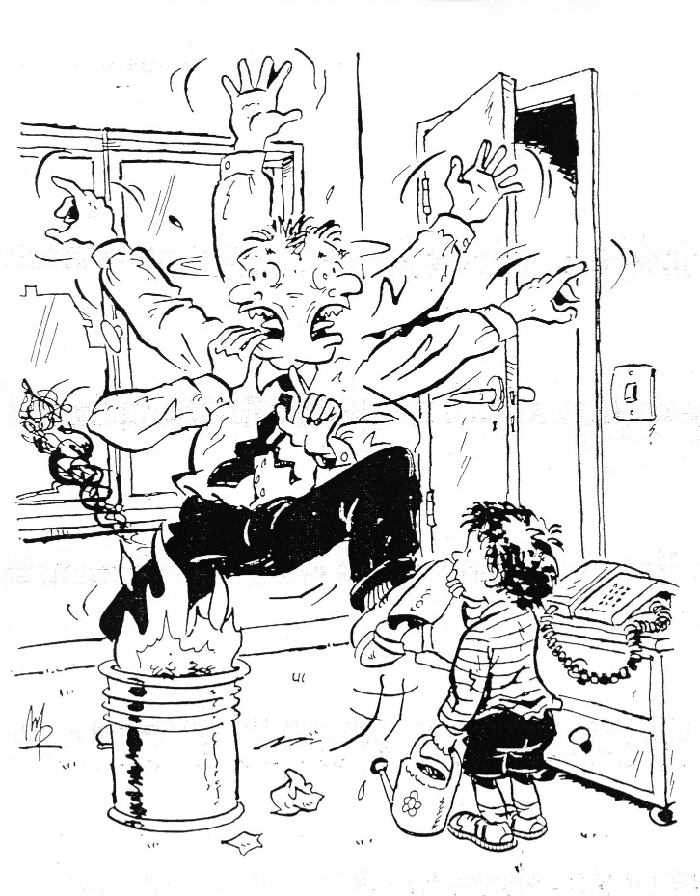

U ontdekt brand in huis.
Hoeveel tijd heeft u om uzelf en uw huisgenoten
in veiligheid te brengen?
A 0-3 minuten
B 3-10 minuten
C 10-15 minuten
Notes:
Doel van de vraag: Zichtbaar maken dat een brand sneller is dan de brandweer! Vergelijk: een brand in een woning verspreid zich binnen 3 minuten, terwijl de brandweer vaak pas na 8-15 minuten ter plaatse kan zijn! Je bent zélf de eerste aangewezen persoon om in actie te komen bij brand in huis.
De 2e vraag gaat dan ook over de belangrijkste oorzaak van brand.

Slide 8

Hoe kunt u de vluchttijd verhogen
A door de deuren te sluiten
B door de deuren te sluiten en gekoppelde rookmelders
C door de ramen dicht te doen
Notes:
Doel van de vraag: Zichtbaar maken dat een brand sneller is dan de brandweer! Vergelijk: een brand in een woning verspreid zich binnen 3 minuten, terwijl de brandweer vaak pas na 8-15 minuten ter plaatse kan zijn! Je bent zélf de eerste aangewezen persoon om in actie te komen bij brand in huis.
De 2e vraag gaat dan ook over de belangrijkste oorzaak van brand.

Slide 9
Uitgangspunten
Het is een maatschappelijke keuze om ouderen langer zelfstandig te laten wonen
Het is dan ook een maatschappelijke plicht om ervoor te zorgen dat dit brandveilig geschiedt
We mogen niet accepteren dat we ouderen door maatschappelijke keuzes aan een groter brandgevaar blootstellen!

Slide 10
Waarom bijeenkomst
Als er niets gebeurt, dan is binnen 20 jaar de helft van alle doden door woningbrand 65-plusser.
Brandweer maakt zich zorgen over de ontwikkelingen in de maatschappij met betrekking tot het langer thuis wonen van mensen en de voorzieningen.
De problematiek wordt nog onvoldoende onder ogen gezien.
Notes:
Een aantal stellingen en begrippen welke aanleiding geven tot het verzorgen van voorlichting bij de beroepsgroep werkzaam met zelfstandig wonende met een beperking.
http://www.msi.nl/veiligheidsregionhnnews/ShowArtikel.aspx?NieuwsbriefArtikelId=209&beheer=false

Slide 11
Bevolkingdata

Slide 12
Fatale woningbranden 2015

Slide 13
Brandoorzaak bij ouderen

Slide 14
Brandoorzaak bij ouderen

Slide 15
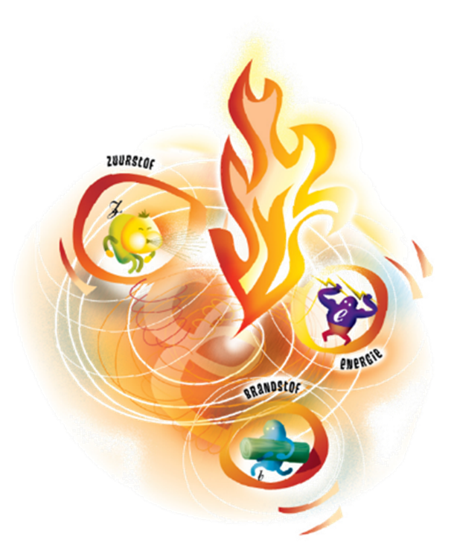
Wat is brand & hoe ontstaat het?
Zuurstof
Temperatuur
Brandstof

Slide 16
Aantal slachtoffers

Slide 17
Aantal slachtoffers

Slide 18
Oorzaak

Slide 19
Waar is de brand ontstaan

Slide 20
Waar is de brand ontstaan

Slide 21
Woonsituatie slachtoffers

Slide 22
Prognose

Slide 23
Prognose

Slide 24
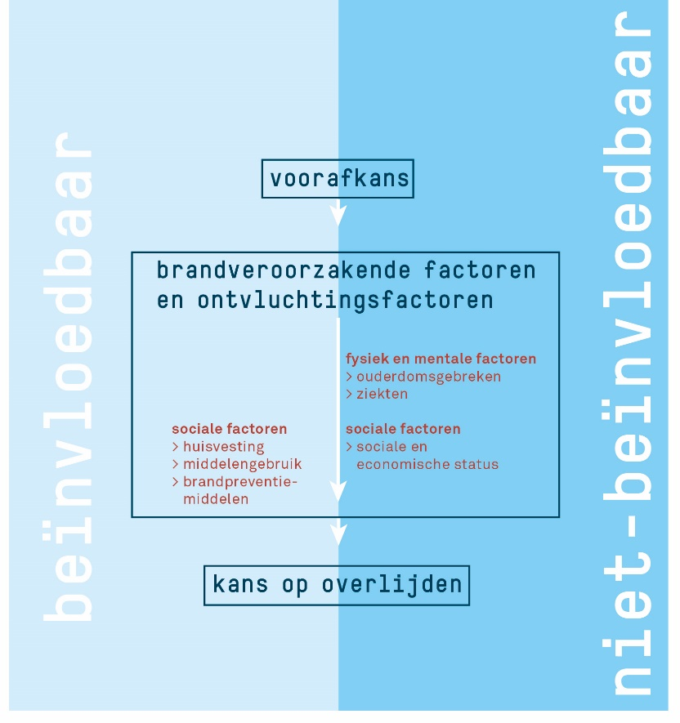
Risicofactoren

Slide 25
Niet beïnvloedbaar
Meer vrouwelijke dan mannelijke slachtoffers onder 65-plussers.
Fatale woningbranden bij 65-plussers vinden vaker plaats in de wintermaanden, overdag en doordeweeks.
Ouderdomsgebreken of ziekten
Ouderen met een fysieke beperking

Slide 26
Beïnvloedbaar
Een verouderde woning geeft een hogere kans op woningbrand.
Verouderde (slechte) apparatuur geeft een verhoogd risico op brand(wonden).
Roken en koken
Ontvluchtingsmogelijkheden
Beleid t.a.v. plaatsen en onderhoud rookmelders en CO-melders

Slide 27
Sociale factoren
Ouderen die alleen wonen hebben een hogere kans op (fatale) brand(wonden).
Sociale isolatie is een risicofactor voor het ontstaan van kledingbrand bij koken.
Hoarding (verzamelwoede) verhoogd het risico op brand bij ouderen

Slide 28
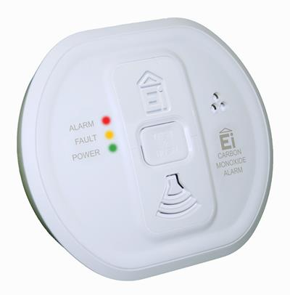
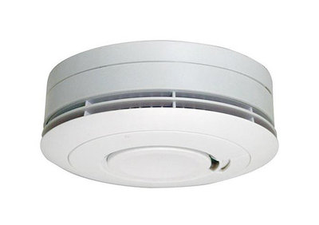
Rookmelder en CO melder
NEN 2555
  Deeltjes rook
  Bij voorkeur gekoppeld
CE&BS
Meting CO

Slide 29
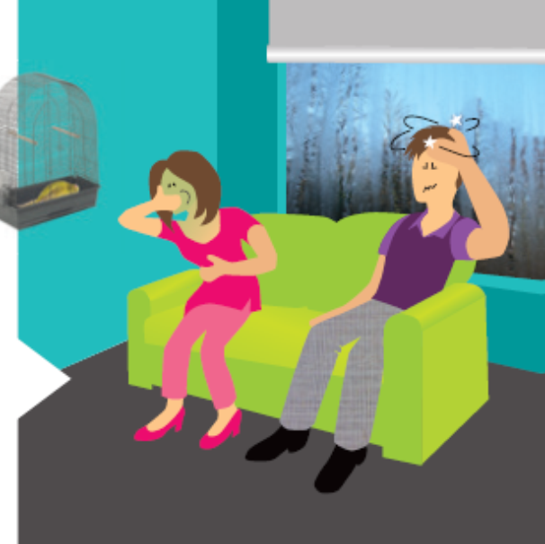
Symptomen CO
hoofdpijn/duizeligheid
misselijkheid
moeheid
versnelde hartslag
slaperigheid
Bij een hoge concentratie raak je bewusteloos, in coma of overlijd je.

Slide 30
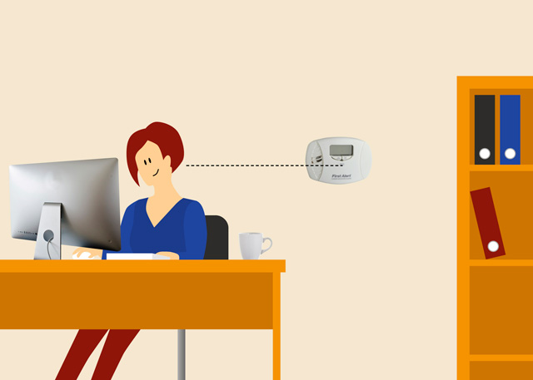
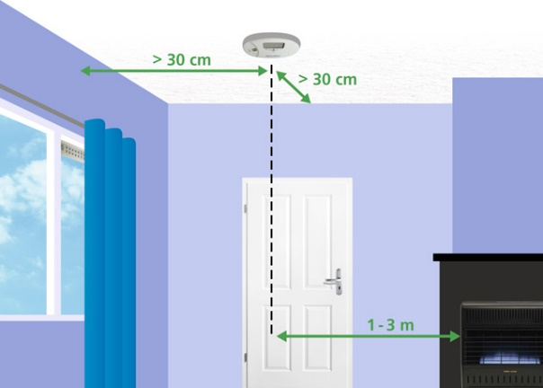
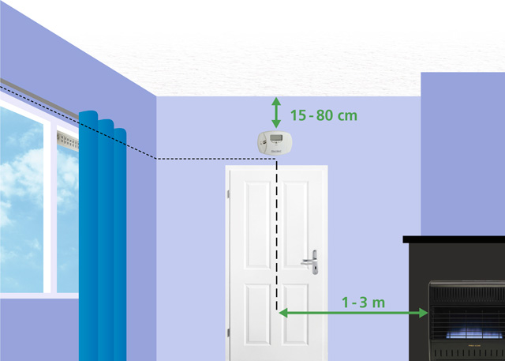
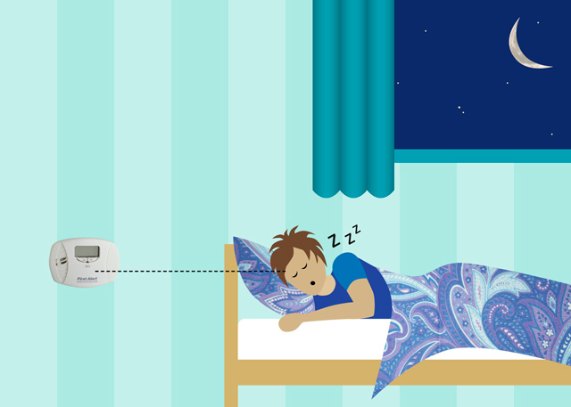
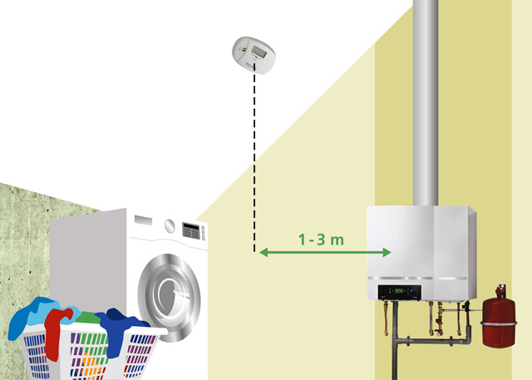
Plaats CO melder

Slide 31
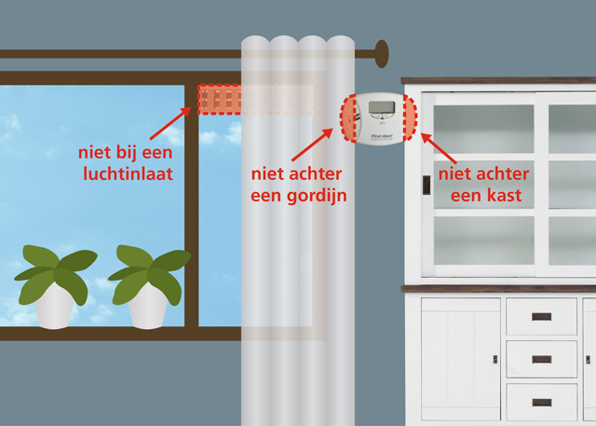
Waar niet

Slide 32
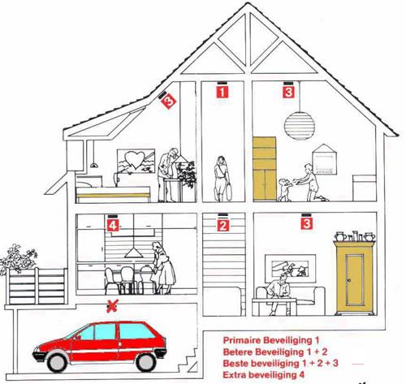
Plaats rookmelder

Slide 33
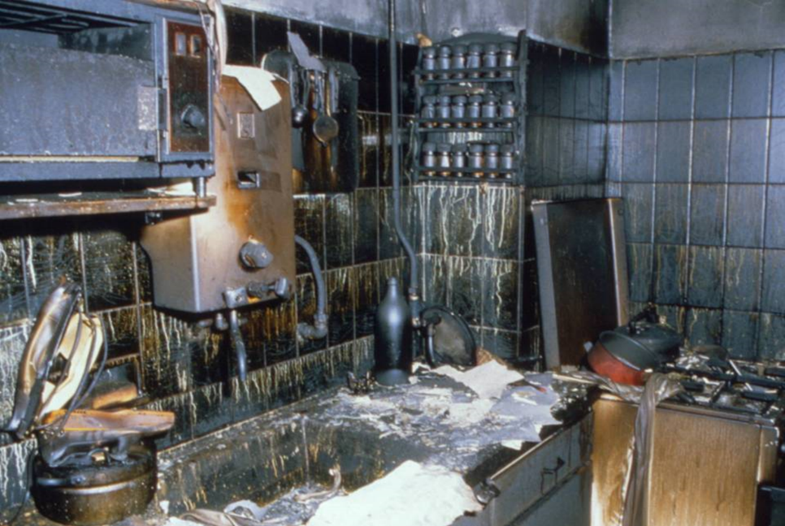

Hoe voorkom je dit?

Slide 34
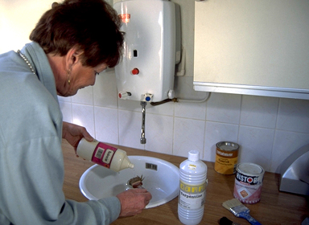

Slide 35
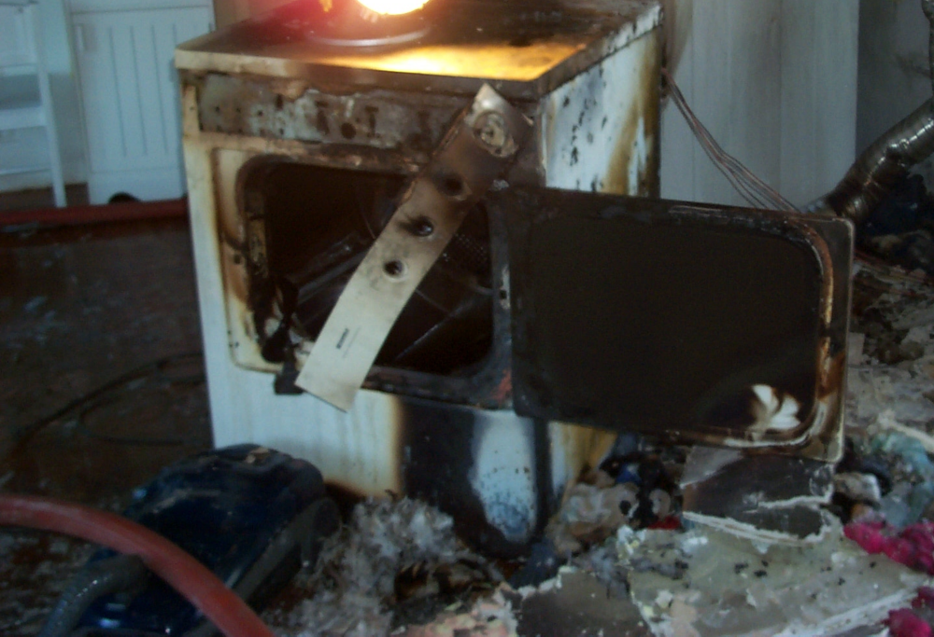
Hoe voorkom je dit?

Slide 36
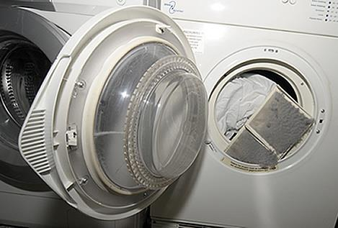

Slide 37
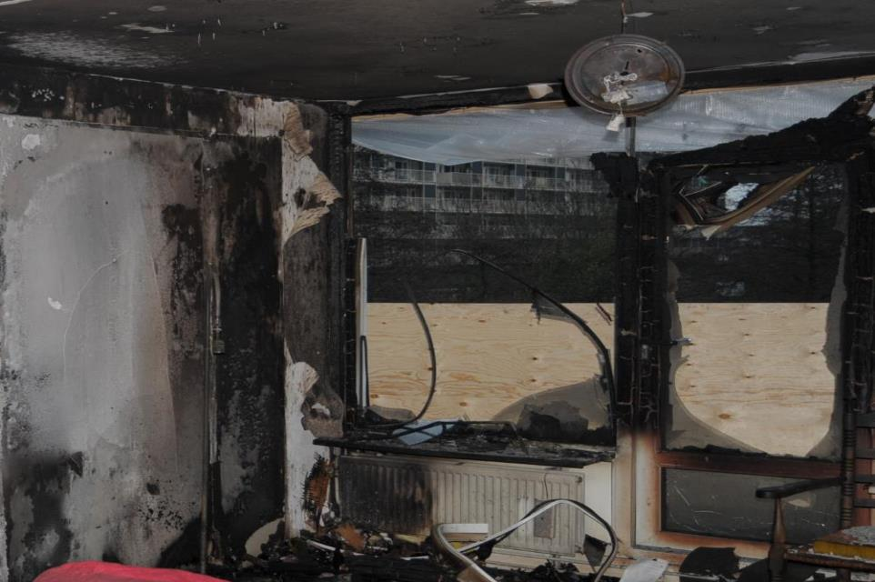
Hoe voorkom je dit?

Slide 38
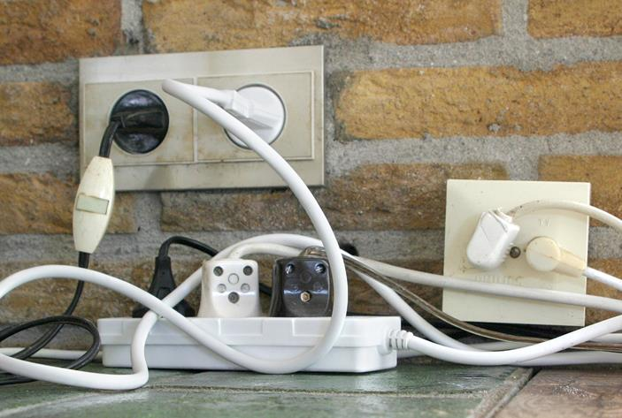

Slide 39
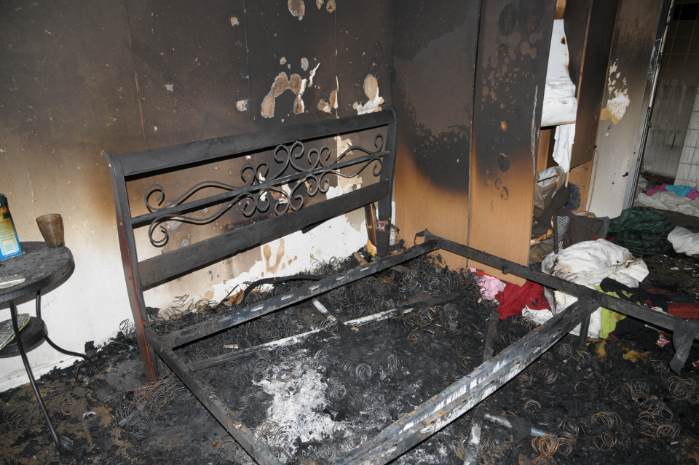
Hoe voorkom je dit?

Slide 40
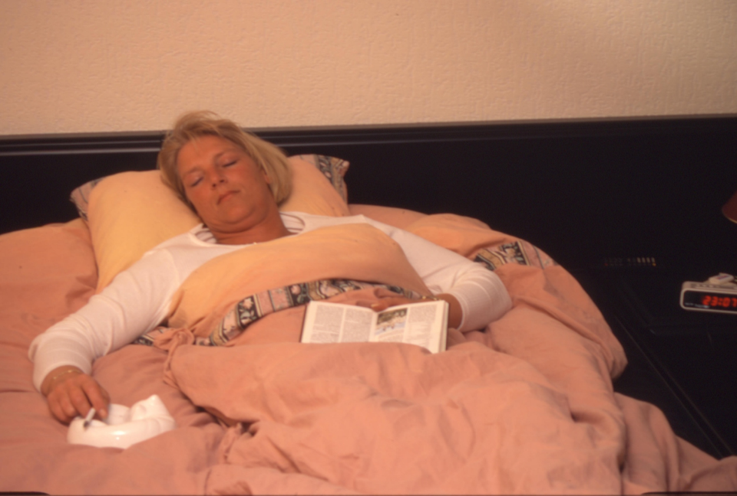

Slide 41
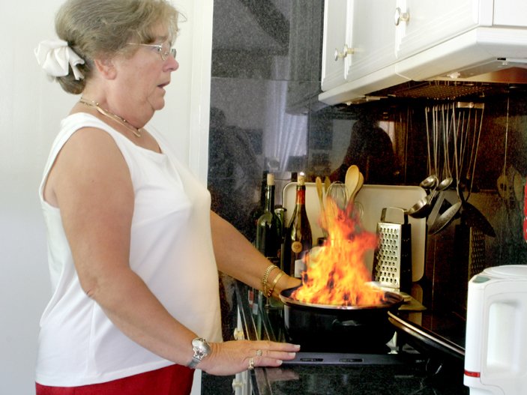
Vlam in de pan…

Slide 42
Hulpmiddelen
www.brandveiligheidthuis.nl/
https://watdoejijbijbrand.nl/
www.bvltool.nl
www.brandweer.nl/woningcheck-app
http://verkleindekansopbrand.nl/
www

Slide 43


Slide 44


Slide 45

Dank voor uw aandacht maar zijn er nog

